Slide 1

Кримінальне право у різних країнах світу
Англія
Франція
США
Мусульманські країни
Країни Далекого Сходу

Slide 2


Кримінальне право Англії
В Об'єднаному Королівстві історично склалися 3 самостійні кримінально-
правові системи – Шотландії, Північної Ірландії, Англії та Уельсу.
Специфічною рисою англійського
кримінального права є відсутність кодифікованого кримінального законодавства.
Окремі кримінально-правові норми містяться в актах парламенту (статутне
право) та судових рішеннях (загальне право).

Slide 3
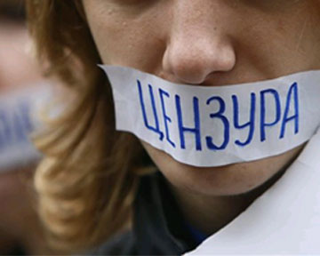
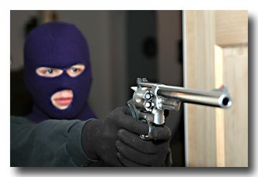
Тривалий час основним джерелом кримінального права був судовий
прецедент, під яким розуміється обов'язкове врахування під час судового розгляду
справи рішення, прийнятого раніше судом вищої інстанції у подібній справі.
Незважаючи на те, що багато норм англійською загального права були
покладені в основу норм статутного права, не можна сказати, що судовий
прецедент в Англії був повністю витиснений статутним правом. Досі за загальним
правом злочинами визнаються: деякі види вбивства, напад, викрадення людини,
змова на посягання на суспільну моральність, ображення суспільної моральності,
богохульний, непристойний або підбурюючий наклеп, розпалювання соціального
невдоволення тощо.
Особливе місце в англійській правовій системі відводиться тлумаченню
статутів.

Slide 4
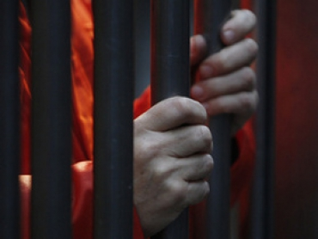

Отже, англійська правова система становить собою специфічну
суміш прецедентного та статутного права.
В англійському
кримінальному законодавстві визначення поняття злочину не існує.
Під злочином розуміється дія (іноді
бездіяльність), яка згідно зі статутним або загальним право становить собою зло
для суспільства і внаслідок цього карається державою при здійсненні кримінального
провадження.
За джерелом походження розрізнять
злочини, передбачені загальним правом (просте та тяжке вбивство, напад, посягання
на суспільну мораль тощо), та злочини, які визнаються такими за статутним
правом (зґвалтування, крадіжка, тероризм, шахрайство тощо).

Slide 5


В англійській кримінально-правовій доктрині розрізняють:
1) покарання, не пов'язані з позбавленням волі –
покарання, які виконуються на користь громадськості;
2) покарання, пов'язані з позбавленням волі;
3) майнові покарання. Вони можуть застосовуватися як окремо,
так і в сукупності.
Основними законодавчими актами, якими регулюються загальні засади
призначення покарання, є Закон про повноваження кримінальних судів (2000) та Закон про кримінальну юстицію (2003).

Slide 6


Кримінальне право Франції
Франція належить до країн
континентальної правової сім'ї, де основним правовим джерелом визнається писане
право – нормативно-правові акти, прийняті у встановленому законом.
Основними джерелами кримінального права Франції є Конституція
Французької Республіки 1958 р., нормам якої належить верховенство, міжнародні
угоди, закони й підзаконні нормативно-правові акти.

Slide 7


У французькому законодавстві на загальне
позначення кримінально караних діянь використовується термін "кримінальне
правопорушення", однак визначення цього терміна не наводиться.
Так, згідно за ст. 111-1 КК Франції кримінальні правопорушення поділяються
на злочини, проступки та порушення. У ст. 111-2 КК зазначається, що злочини та
проступки, а також покарання за них передбачаються лише законами, а
відповідальність за порушення встановлюється в підзаконних нормативно-правових
актах.

Slide 8


Злочини – це найбільш тяжкі правопорушення, які характеризуються лише
умисною виною. Під проступками розуміються менш серйозні умисні або
необережні діяння, за вчинення яких передбачаються менш суворі покарання
Порушеннями визнаються малозначні діяння, за вчинення яких не може бути
призначено позбавлення волі.
Презюмована вина – це психологічна ознака, притаманна для більшості
порушень. У цьому випадку об'єктивне вчинення заборонених діянь уже передбачає
вину правопорушника.

Slide 9

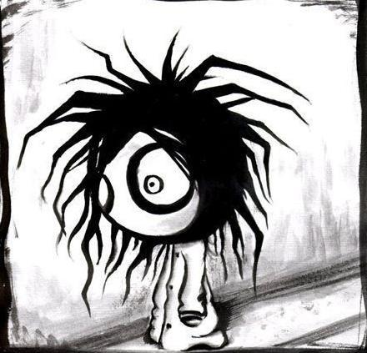

У кримінальному законодавстві Франції поняття неосудності безпосередньо
не визначається, а наводяться лише певні її критерії, наявність яких виключає
винність особи.
Згідно зі ст. 122-1 КК Франції не підлягає кримінальній
відповідальності особа, яка у момент вчинення діяння страждала на таке психічне
або нервово-психічне захворювання, яке позбавило його можливості усвідомлювати
характер своїх дій або контролювати їх.

Slide 10


Суб'єкт кримінального правопорушення.
У французькому
кримінальному законодавстві не використовується поняття суб'єкту злочину. Проте,
виходячи з його положень, до кримінальної відповідальності можуть притягатися як
фізичні, так і юридичні особи.
Загальними ознаками фізичної особи, яка може бути піддана кримінальному
переслідуванню, вважаються осудність та вік.
Згідно зі ст. 121-2 КК Франції у передбачених законом випадках юридичні
особи, за винятком держави, несуть кримінальну відповідальність за кримінальні
правопорушення, вчинені на їх користь їхніми органами або представниками.

Slide 11
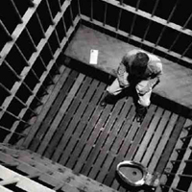

Система покарань. Види покарань, порядок їх призначення та виконання
регламентується французьким кримінальним законодавством окремо для фізичних
та юридичних осіб.
Основними критеріями диференціації покарань, які можуть призначатися
фізичним особам, є вид кримінального правопорушення та вік правопорушника.
До неповнолітніх осіб, як правило, або
взагалі не застосовується покарання у виді позбавлення волі, або призначаються
мінімальний передбачений для відповідного злочину строк позбавлення волі.

Slide 12

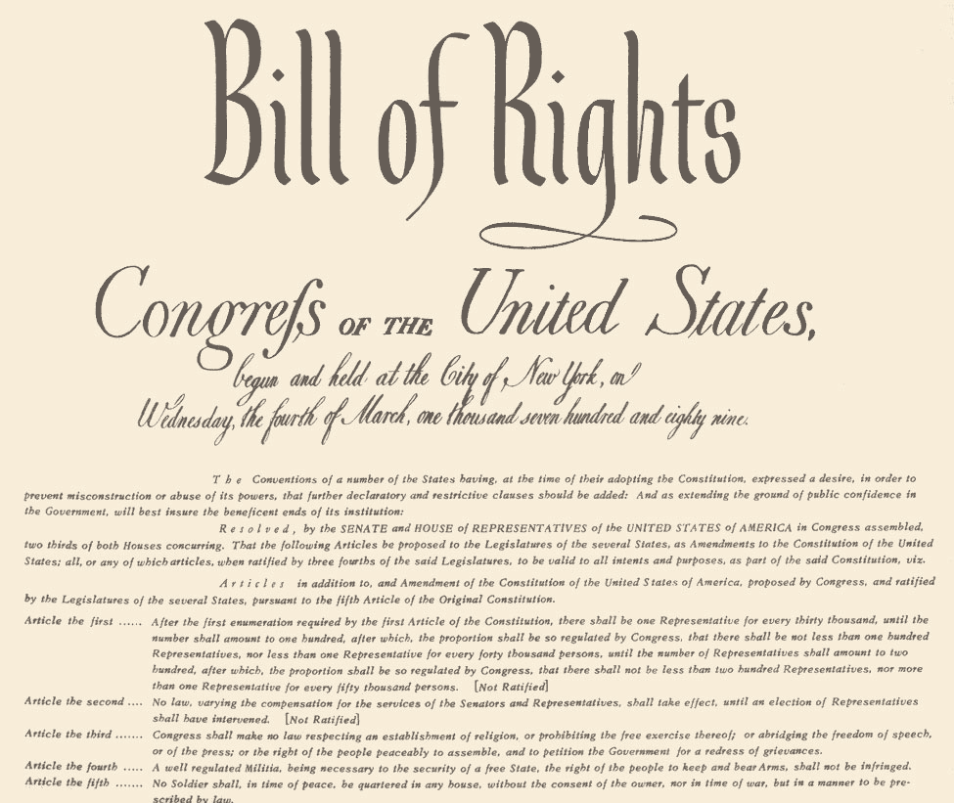
Кримінальне право США
Джерела кримінального права. До джерел американського кримінального
права традиційно відносять:
Конституцію США та конституції штатів;
статути (закони);
загальне право; і
акти контролюючих та регулюючих органів.
Очолюють
ієрархію конституційних положень норми Конституції США та Поправок до неї,
які дублюються, конкретизуються та розвиваються у конституціях штатів.

Slide 13

Загальне або прецедентне право традиційно залишається джерелом
американського кримінального права. Прецедент, тобто рішення, яке в подальшому
підлягає використанню при судовому розгляді подібних справ, може створюватися
судами будь-якого рівня, однак на практиці прецеденти, як правило, створюються
письмовими рішеннями судів апеляційної інстанції.
Ще одним джерелом кримінального права США є рішення контролюючих
та регулюючих органів різного рівня – федеральних, наприклад, Федеральна
комісія з торгівлі, Адміністрація з контролю за обігом наркотичних засобів тощо, їх
підрозділів або самостійних органів на рівні штатів або місцевому рівні.

Slide 14


Ознаки злочину.
Підстави відповідальності за злочин. У законодавстві
США й американській кримінально-правовій доктрині, незважаючи на відсутність
єдиної дефініції поняття злочину, превалює формальний підхід до його визначення.
Із позиції формального підходу в теорії злочин часто визначається як винна
дія, спрямована на порушення кримінального права (статутного або загального),
вчинена за відсутності підстав для захисту, яка карається законом як фелонія
(тяжкий злочин) або місдімінор (менш тяжке діяння). Проте, у доктрині
зустрічаються й прагматичні та змішані визначення цього поняття. Згідно з
прагматичним підходом, злочином є поведінка, яка суперечить добробуту
суспільства.

Slide 15

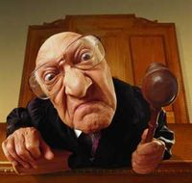
Ознака кримінальної караності виявляється в тому, що визнання діяння
злочинним завжди супроводжується встановленням у статуті певного покарання,
яке має призначатися особі за його вчинення.
За американським кримінальним правом, окрім іншого, злочин
характеризується певним суб'єктивним ставленням особи до вчинюваних нею
діянь та їх наслідків.

Slide 16

Класифікація злочинів.
За американським кримінальним правом усі
кримінально-карані правопорушення поділяються на злочини та незлочинні
порушення (кримінальні проступки).
Останні відрізняються від злочинів, по-перше, видами та мірою покарання,
яке може бути за них призначено.
У КК Аляски, під
кримінальним проступком розуміється незлочинне правопорушення, яке карається
штрафом, і за яке не може призначатися позбавлення волі або інше покарання.
Згідно з КК Флоріди за кримінальний проступок не може призначатися жодне інше
покарання, окрім штрафу, конфіскації майна, або може накладатися цивільне
стягнення.
По-друге, засудження за кримінальний проступок тягне інші правові наслідки – особа не піддається тим обмеженням її дієздатності, якими супроводжується засудження за злочин.

Slide 17


Обставини, що виключають кримінальне переслідування або
пом'якшують відповідальність. В американській кримінально-правовій літературі
обставини, що виключають кримінальне переслідування за діяння, яке має ознаки
злочину, поділяються на вибачаючі та виправдовуючі.
Виходячи зі ст. 4.10 МКК США особа не підлягає кримінальній
відповідальності, якщо на момент вчинення посягання вона не досягла 16 років, а в
деяких випадках і 17 років. Мінімальний вік кримінальної відповідальності
законодавчо закріплений у багатьох юрисдикціях і відзначається різноманітністю.

Slide 18
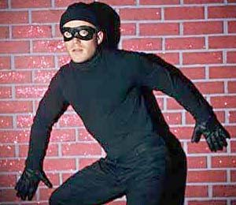
Суб'єкт злочину. У США до кримінальної відповідальності можуть
притягатися як фізичні, так і юридичні особи.
Основними ознаками фізичної особи як суб'єкту злочину є досягнення віку
кримінальної відповідальності та осудність – у переважній більшості штатів.
Цілі та види покарання. В американському кримінальному праві
вирізняють такі основні цілі покарання: 1) запобігання вчиненню засудженим нових злочинів;
2) запобігання вчиненню злочинів іншими особами;
3) виправлення
засудженого;
4) кара.

Slide 19


Кримінальне право мусульманських країн
Оскільки, як вважається, мусульманське право є відбитком волі Аллаха, квінтесенцією магометанської релігії є шаріат, що складається з двох частин - принципів віри (акід) і принципів права (фікх).
Коран і Сунна, в основу яких покладено "божі визнання (зізнання)", закріплюють як підвалини віри, так і правила релігійного культу і моралі, що в цілому визначають зміст мусульманського права у юридичному аспекті.
У підґрунтя поняття злочину (у більш широкому розумінні - правопорушення) за мусульманським кримінальним правом (укубатом) було покладено дві принципові ідеї.

Slide 20
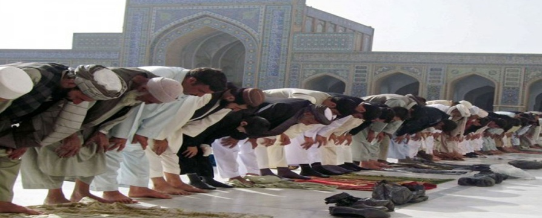

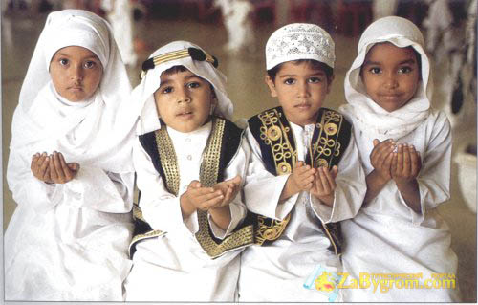
Згідно з першою вважається, що всі вчинки і навіть думки людей так чи інакше визначаються волею Аллаха.
За другою ідеєю злочин є неслухняністю волі Аллаха.
Із зазначеного стає зрозумілим, що відхилення від будь-яких норм, які регулюють поведінку людей, за мусульманським правом є одночасно порушенням релігійних обов'язків. Саме тому за ним не існує жорстких відокремлень між санкціями за такі порушення.

Slide 21


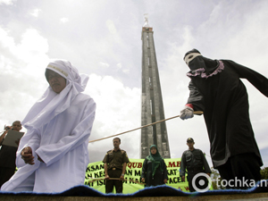
1 Коран - головна священна книга мусульман, зібрання проповідей, обрядових і правових установлень, молитов, притч, виголошених основоположником Магометом і записаних його сподвижниками після його смерті.
2 Сунна - збірник хадисів - розповідей, випадків сподвижників Магомета, про те, як вів себе пророк в тих чи інших випадках.
Самою поширеною, як вважається, є триступенева класифікація, за якою всі правопорушення поділяються на:
злочини найбільшої суспільної небезпеки, бо вони посягають на "прав Аллаха" і караються точно визначеною санкцією (наприклад, відсіченням руки, забиванням камінням, смертною карою і четвертуванням);
злочини, що теж тягнуть фіксоване покарання, але ними порушуються права лише окремих осіб;
всі інші порушення як "прав Аллаха", так і інших осіб, які караються не фіксованою санкцією – тазір.

Slide 22
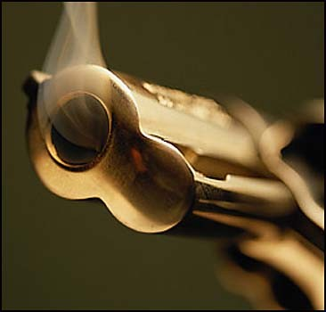
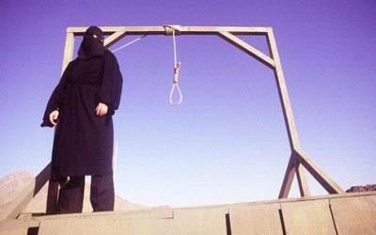
До злочинів першої категорії відносяться наступні сім видів вчинків:
перелюбство,
вживання спиртних напоїв,
крадіжка, розбій,
недоказане звинувачення у перелюбстві, відступництво від віри та бунт.
Головними злочинами другої категорії є вбивство та тілесні ушкодження незворотного характеру.
Як зазначалось, всі інші злочини за мусульманським правом віднесено до третьої категорії.
Характерною особливістю мусульманського права є те, що навіть загальновідомі кримінальні покарання, такі, наприклад, як позбавлення волі, у мусульманському праві мають значні відмінності. Так, інколи засуджені до позбавлення волі перебувають вдома або у мечеті, не маючи права їх залишати.

Slide 23

Кримінальне право держав Далекого Сходу – Китай, Японія
Щоб точніше зрозуміти специфіку кримінального права Японії, слід мати на увазі, що воно складається з трьох частин: 1) право, що міститься у КК (1907 p.); 2) спеціальне кримінальне право, тобто норми, які містяться у спеціальних кримінальних законах; 3) норми про кримінальне покарання, що містяться у некримінальному законодавстві (так зване кримінально-адміністративне право, кримінально-господарське, кримінально-трудове законодавство тощо).
За КК Японії (ст. 41), кримінальна відповідальність настає з 14-ти років.
Ні у кримінальному кодексі, ні в інших джерелах кримінального права Японії визначення злочину не існує.

Slide 24


Що стосується кримінального права Китаю, то його сучасний розвиток визначається загальною стратегією держави на побудову соціалізму з «китайською специфікою». Звідси спочатку (1949-1956 pp.) у ньому спостерігалось становлення соціалістичного права, потім (1957-1976 pp.) мало місце панування правового нігілізму.

Slide 25

Таким чином, єдиною ознакою злочину, за японським кримінальним правом, є його караність, тоді як за китайським правом необхідно, щонайменше, три ознаки: суспільна небезпечність, кримінальна протиправність та кримінальна караність відповідного діяння.
Чинний КК Японії реалізує концепцію, за якою злочином вважається умисна дія. Тільки як виняток з цього правила у ньому передбачено відповідальність за деякі необережні злочини (наприклад, за необережне спричинення смерті особи),

Slide 26


Основними покараннями є: смертна кара, позбавлення волі (безстрокове та строкове) з примусовою працею або без неї, штраф, кримінальний арешт та малий штраф. Єдиним додатковим покаранням є конфіскація.

Slide 27

КК КНР також встановив виключний перелік покарань: п'ять основних видів (нагляд, короткостроковий кримінальний арешт, строкове позбавлення волі, довічне позбавлення волі та смертна кара) і три додаткових види покарання (штраф, позбавлення політичних прав і конфіскація майна). До іноземців як основне, і як додаткове покарання може застосовуватись висилання з держави.
У КК КНР міститься 60 статей, у санкціях яких передбачено смертну кару.

Slide 28
Кінець

